Slide 1
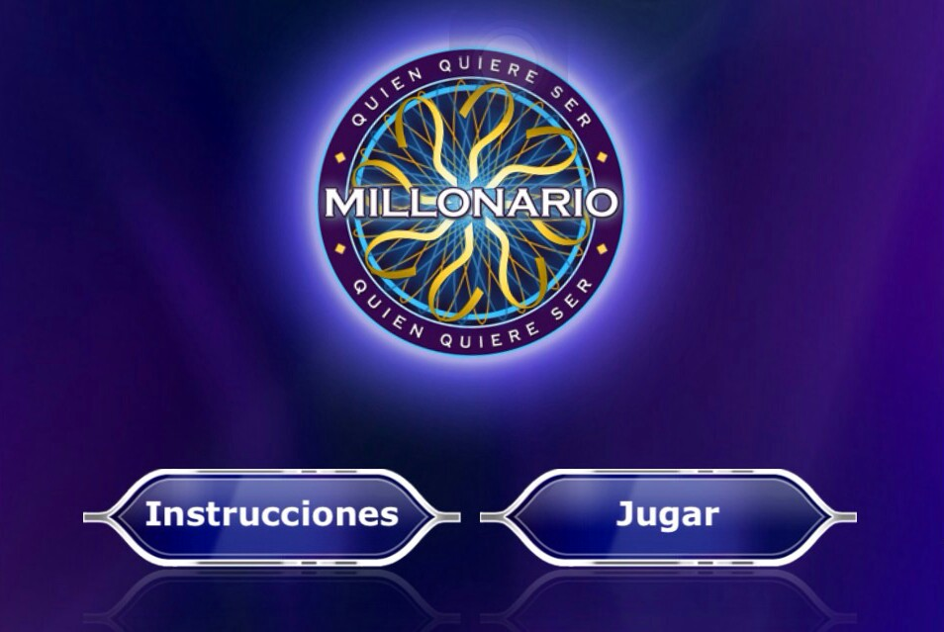


SUPÉRATE CON EL SABER.
COLEGIO METROPOLITANO DEL SUR
IR
IR

Slide 2

Instrucciones
Sólo contesta el participante que sale a responder al frente.
Si al jugador le “soplan” una respuesta, ésta quedará sin puntaje.
Cada fila tendrá un solo comodín (llamar a otro compañero de la fila para que conteste.
Se debe respetar los turnos.
Volver

Slide 3
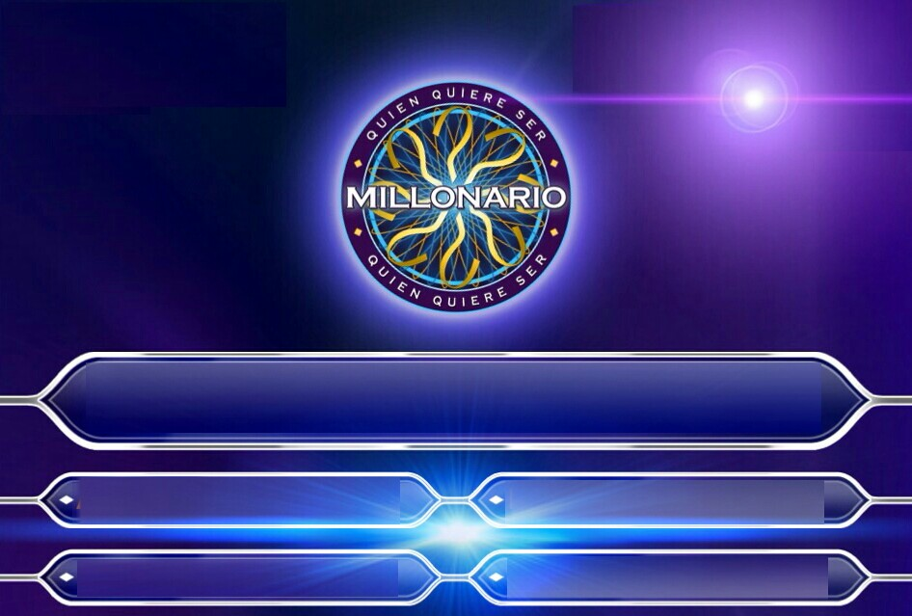
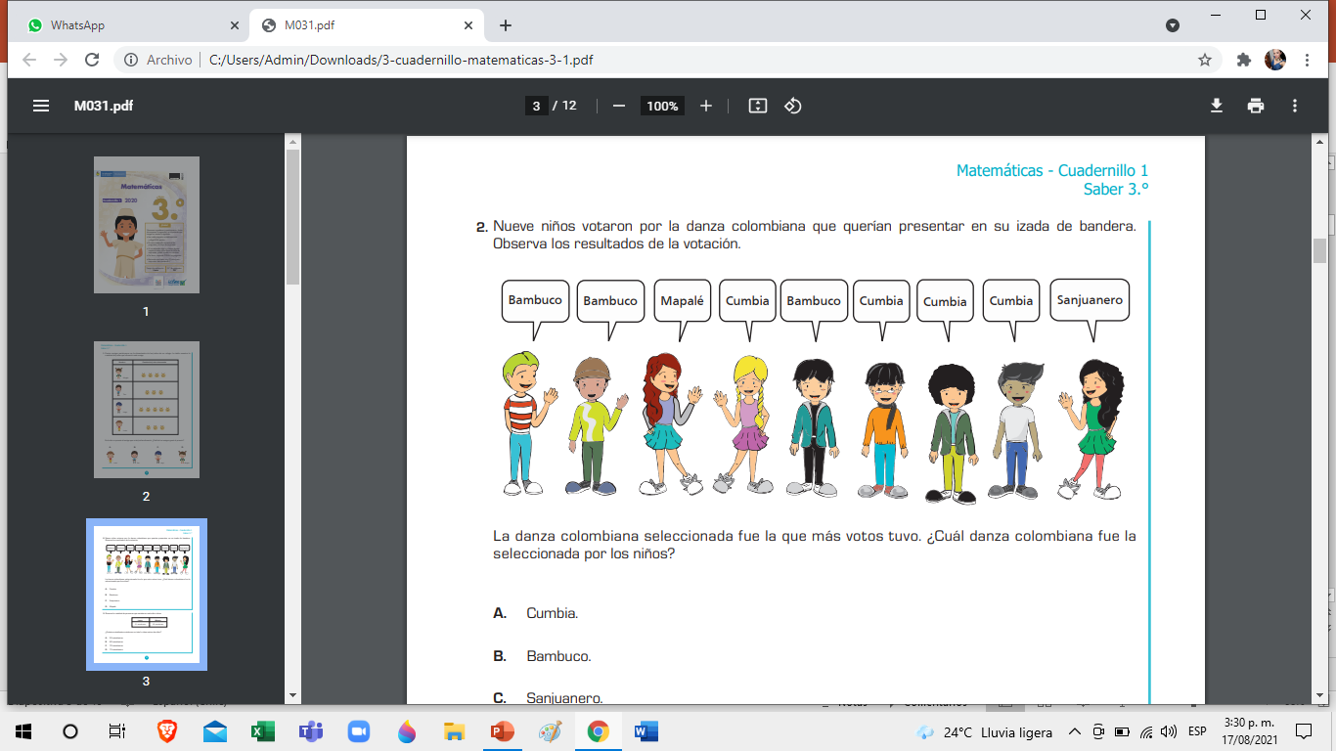
Siguiente
1. Nueve niños votaron por la danza Colombia que querían representar en su izada de bandera. ¿cuál fue la danza con mayor votación?
A
San Juanero.
B
Cumbia.
C
Bambuco
D
Mapalé.

Slide 4
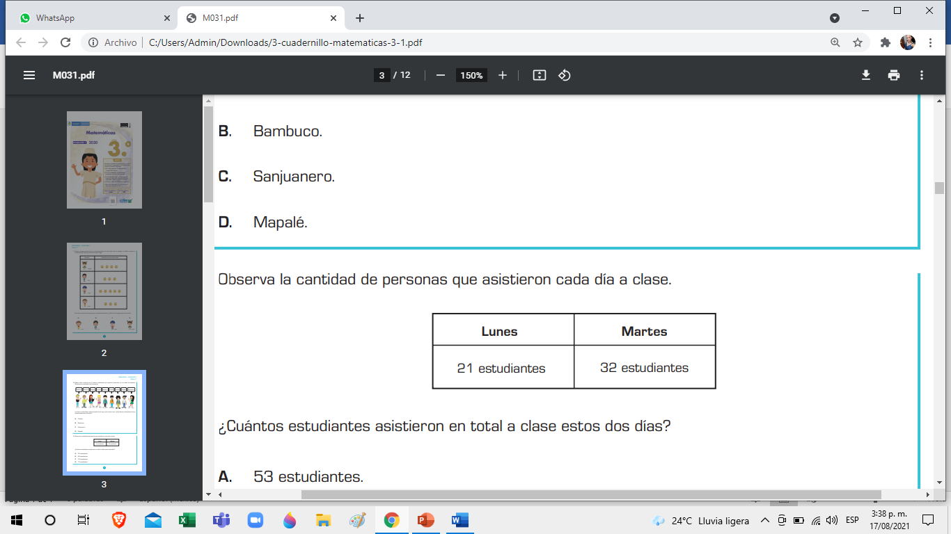
Siguiente
2. Observa la cantidad de personas que asistieron cada día a clases. ¿Cuántos estudiantes asistieron en total estos dos días a clases?
A
60 estudiantes.
B
70 estudiantes.
C
53 estudiantes.
D
73 estudiantes.

Slide 5
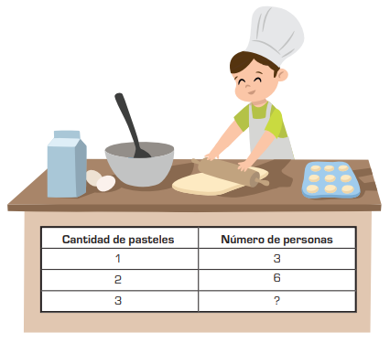
Siguiente
3. Luis está preparando pasteles y, en el libro de cocina que esta utilizando, encuentra una tabla que indica la cantidad a preparar de acuerdo con el número de personas para las que alcanza. ¿para cuántas personas alcanza 3 pasteles?
A
Para 10 personas.
B
Para 9 personas.
C
Para 12 personas.
D
Para 16 personas.

Slide 6
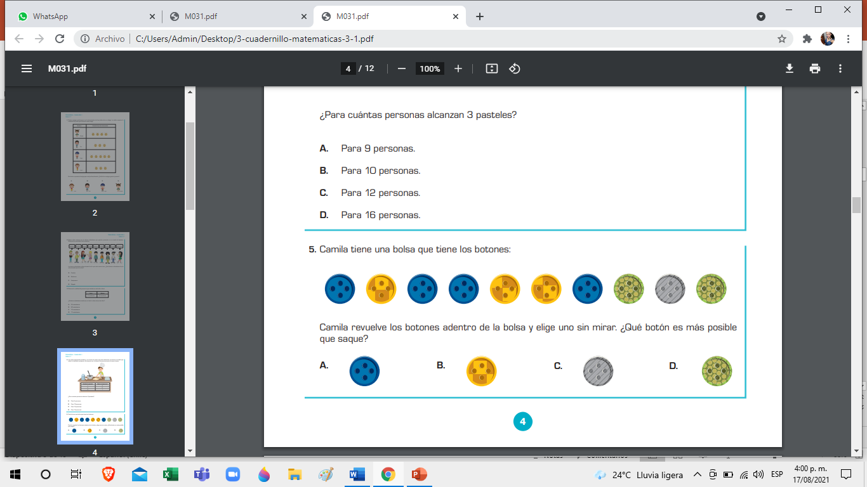
Siguiente
4 Camila revuelve los botones adentro de la bolsa y elige uno sin mirar. ¿ que botón es más posible que saque?
A
Botón anaranjado
B
Botón azul.
C
Botón verde.
D
Botón gris

Slide 7
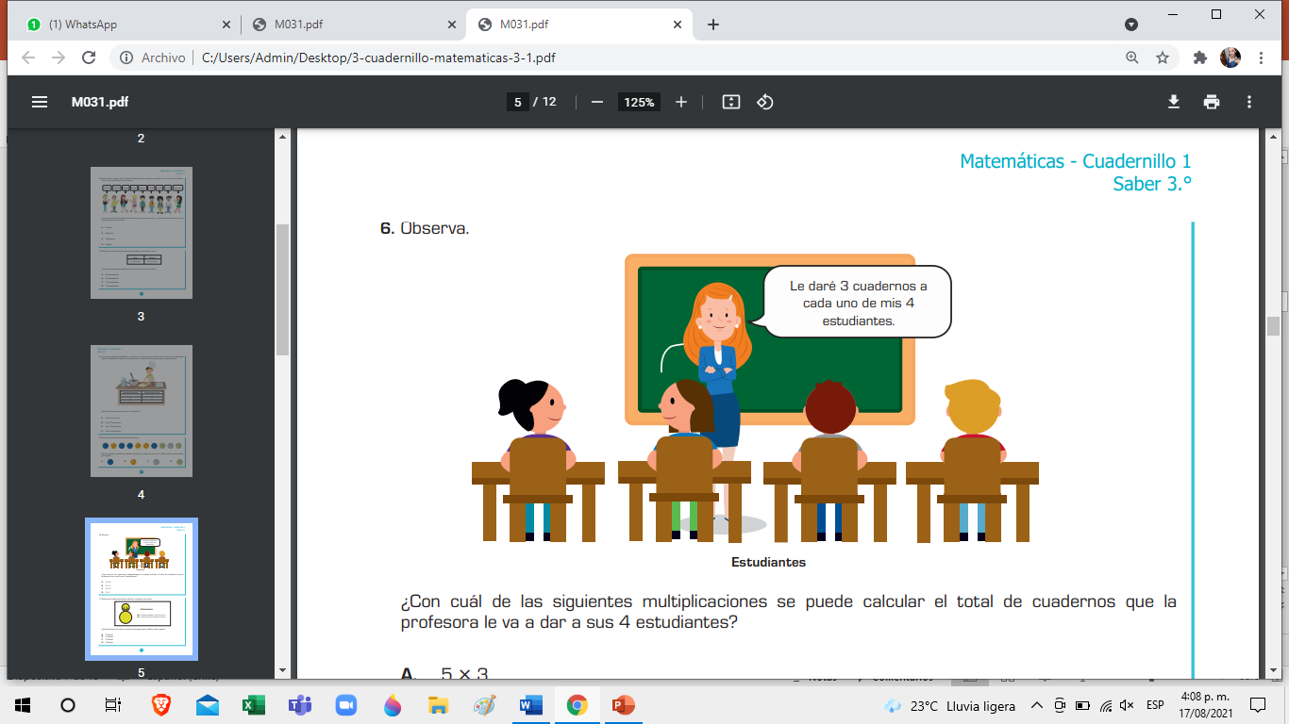
Siguiente
5 ¿Con cuál de las siguientes multiplicaciones se puede calcular el total de cuadernos que la profesora le va a dar a sus 4 estudiantes?
A
4 X 3
B
4 X 1
C
5 X 3
D
5 X 1

Slide 8
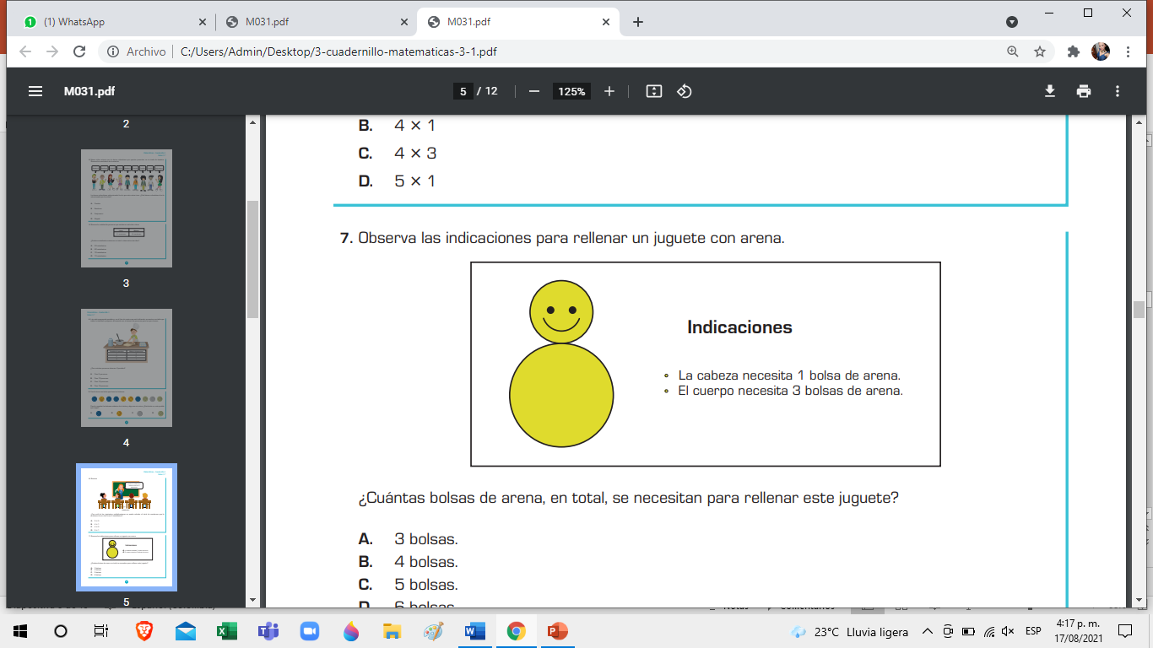
Siguiente
6. Observa las indicaciones para rellenar un juguete con arena. ¿Cuántas bolsas de arena, en total, se necesitan para rellenar este juguete?
A
3 bolsas.
B
4 bolsas.
C
5 bolsas.
D
6 bolsas.

Slide 9
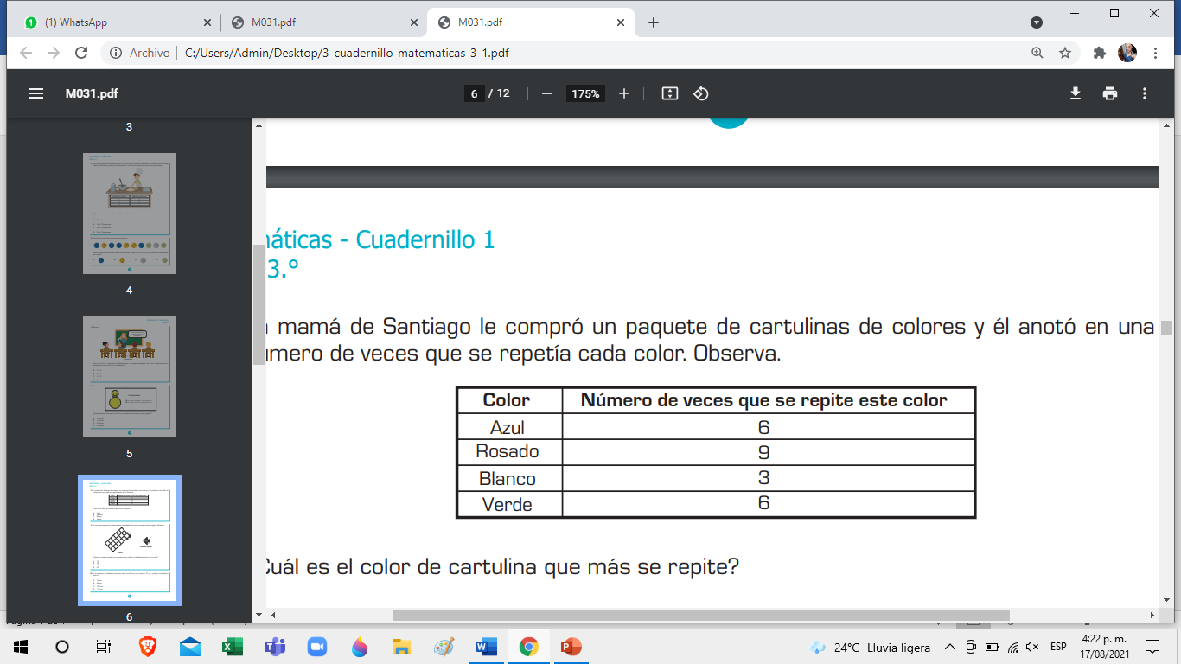
Siguiente
7. La mamá de Santiago compró un paquete de cartulinas de colores y el anotó en una tabla el número de veces que se repetía cada color. Observa. ¿Cuál es el color de cartulina que más se repite?
A
Rosado.
B
Blanco.
C
Azul.
D
Verde.

Slide 10
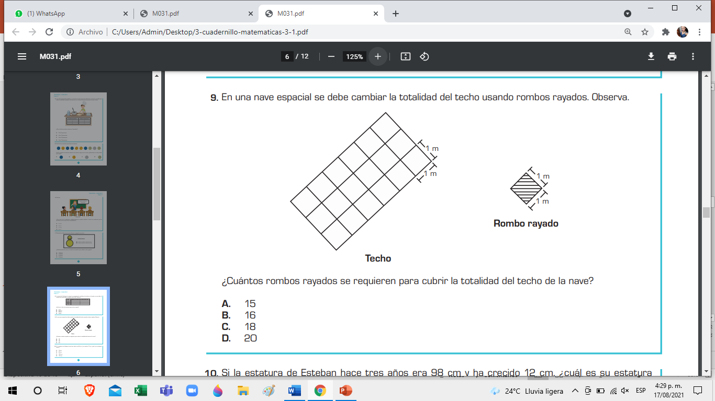
Siguiente
8. En una nave espacial se debe cambiar la totalidad del techo usando rombos rayados. Observa. ¿Cuántos rombos rayados se requieren para cubrir la totalidad del techo de la nave espacial?
A
18
B
15
C
20
D
16

Slide 11
Siguiente
9. Si la estatura de esteban hace tres años era 98 cm y ha crecido 12 cm ¿Cuál es su estatura ahora?
A
110cm
B
100 cm
C
86 cm
D
76 cm6LODHVWDWXUDGH(VWHEDQKDFH WUHVDxRVHUDFP\KDFUHFLGRFP¢FXiOHVVXHVWDWXUD DKRUD"

Slide 12
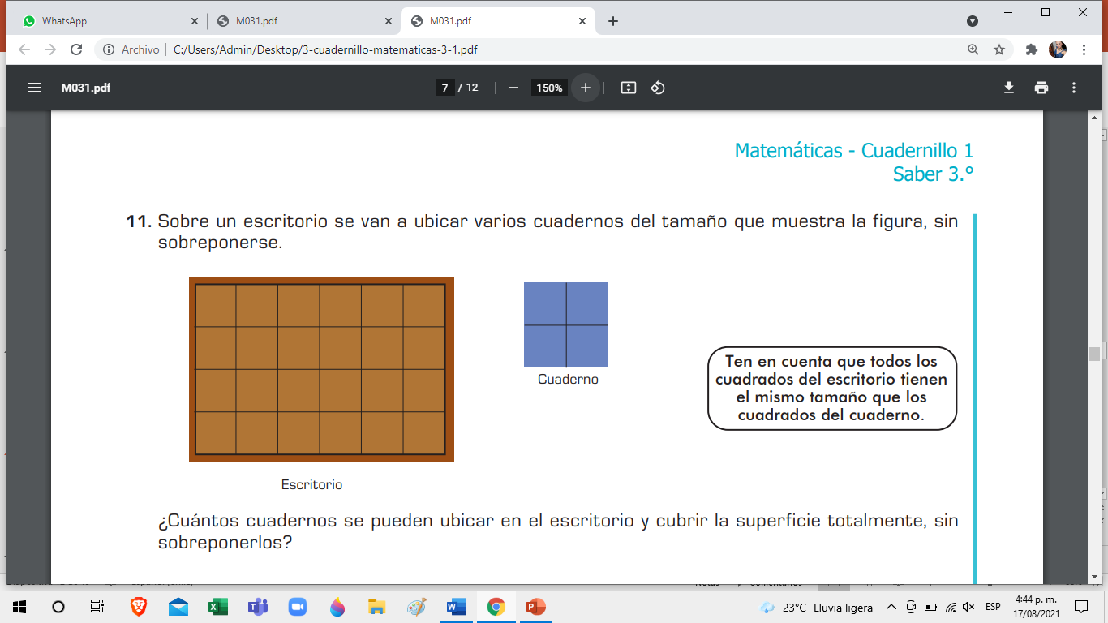
Siguiente
10. Sobre un escritorio se van a ubicar varios cuadernos del tamaño que se muestra en la figura sin sobreponerse ¿Cuántos cuadernos se pueden ubicar en el escritorio y cubrir totalmente la superficie, sin sobreponerse?
A
6 cuadernos.
B
1. cuaderno.
C
4 cuadernos .
D
8 cuadernos.

Slide 13
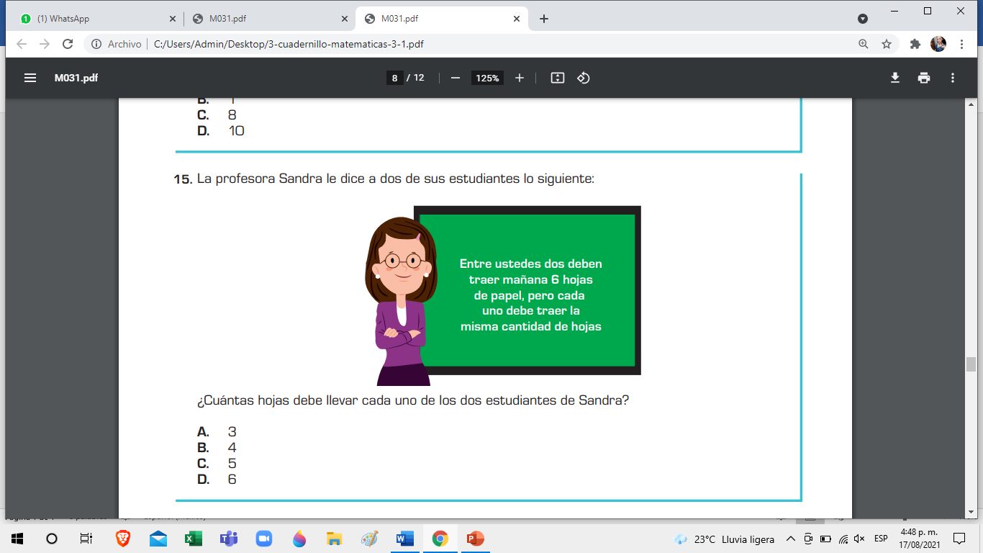
Siguiente
11. La profesora Lía le dice a dos de sus estudiantes los siguiente. ¿Cuántas hojas debe llevar cada uno de los dos estudiantes de la profesora Lía?
A
3 hojas.
B
5 hojas.
C
4 hojas.
D
6 hojas.

Slide 14
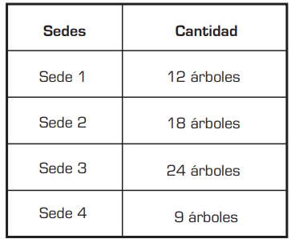
Siguiente
12. Sara contó la cantidad de árboles que hay en las 4 sedes de su colegio. ¿Cuál de las siguientes es una característica que tienen en común las cantidades de árboles de todas las sedes?
A
Son números múltiplos de 3.
B
Son mayores que 10.
C
Son números menores que 18
D
Son números múltiplos de 3.

Slide 15
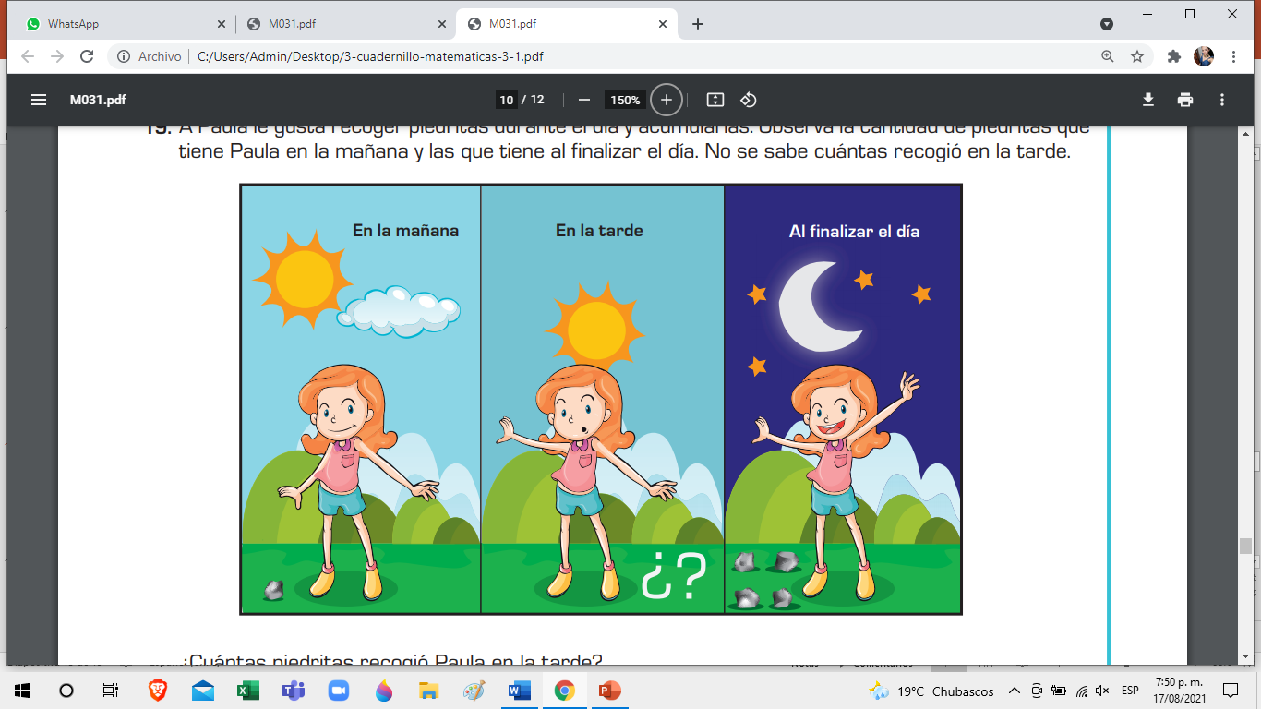
Siguiente
13. A Paula le gusta recoger piedritas durante el día y acumularlas. Observa la cantidad de piedritas que tiene paula en la mañana y las que tiene al finalizar el día. ¿Cuántas piedritas recogió Paula en la tarde?
A
3 piedritas.
B
1 piedrita.
C
2 piedritas.
D
3 piedritas.

Slide 16
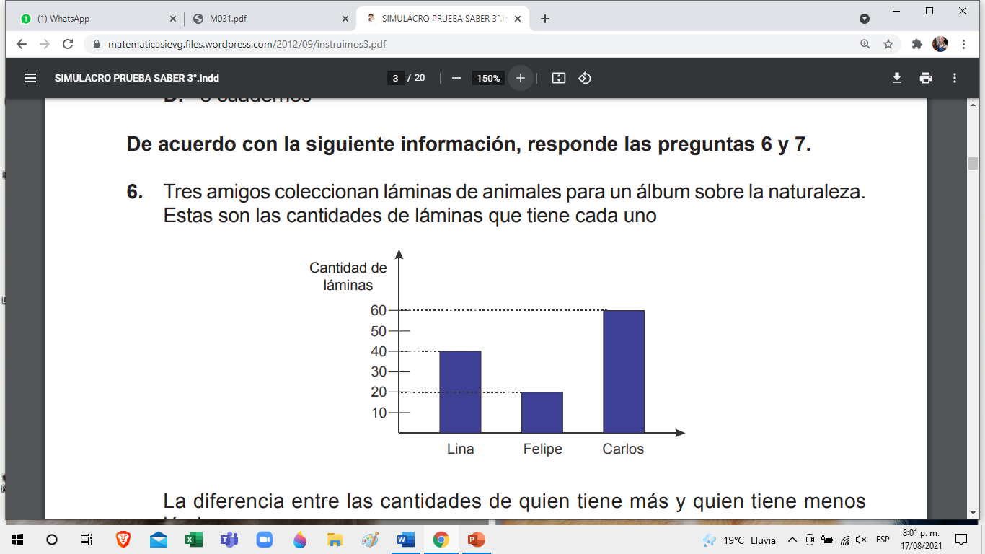
Siguiente
14. Tres amigos coleccionan láminas de animales para un álbum sobre la naturaleza. Estas son las cantidades de láminas que tiene cada uno. La diferencia entre las cantidades de quien tiene más y quien tiene menos láminas es:
A
40
B
20
C
120
D
80

Slide 17
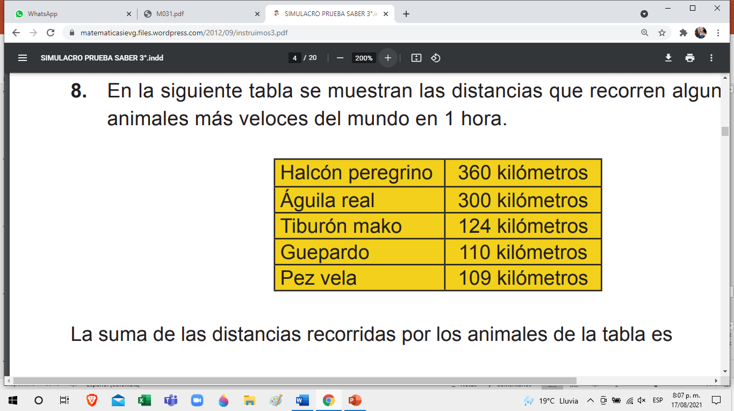
Siguiente
15. En la siguiente tabla se muestran las distancias que recorren algunos de los animales más veloces del mundo en 1 hora. La suma de las distancias recorridas por los animales de la tabla es:
A
993 kilómetros.
B
1.003 kilómetros
C
1.013 kilómetros
D
1.013 kilómetros

Slide 18
Siguiente
14. Sami el heladero es un pingüino:
A
Feliz y gordito.
B
Feliz y flaquito
C
Dormilón y gordito.
D
Triste y panzoncito.

Slide 19
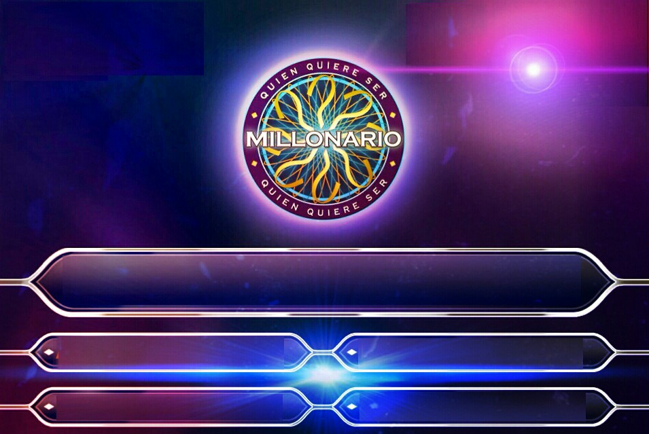

¡¡¡ Felicidades !!!

